Slide 1
Bài 4
SO SÁNH SỐ
(Tiết 3)

Slide 2
4
?
=
?
4
?
Kết luận:
bốn bằng bốn

Slide 3
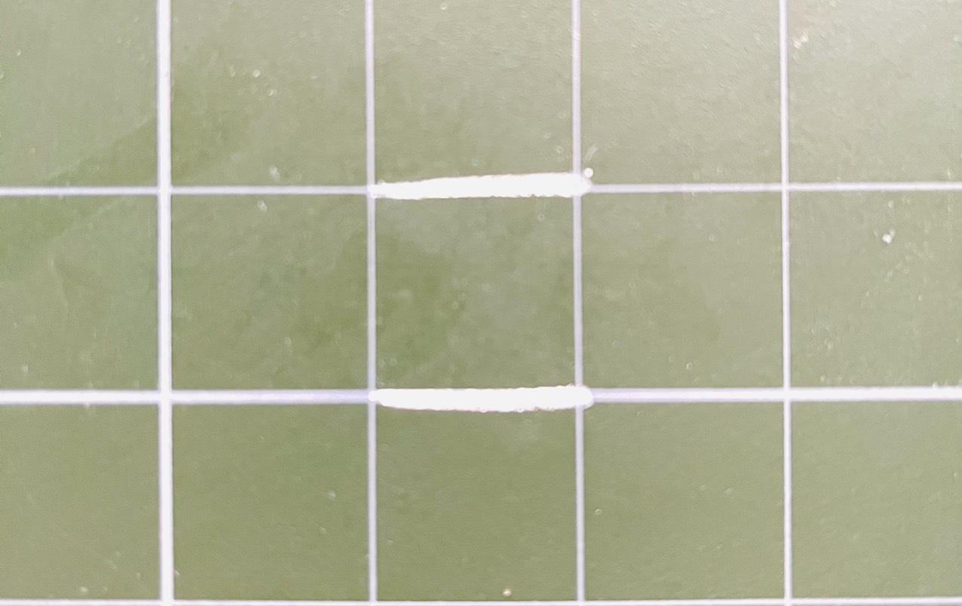
1. Tập viết dấu <, =

Slide 4
1. Tập viết dấu <, =

Slide 5
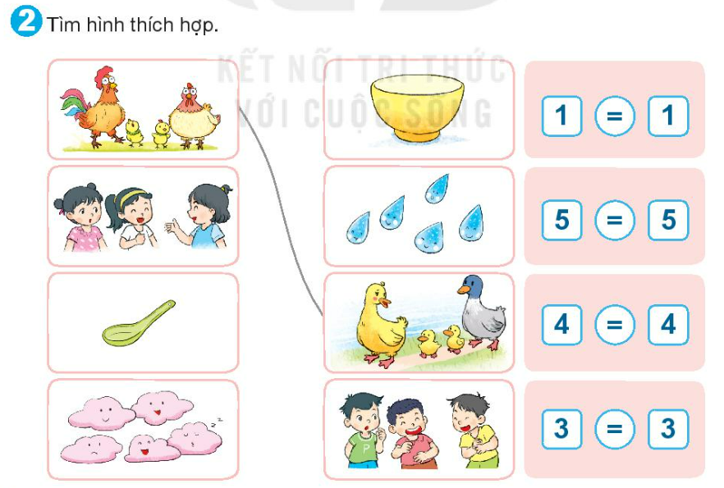

Slide 6
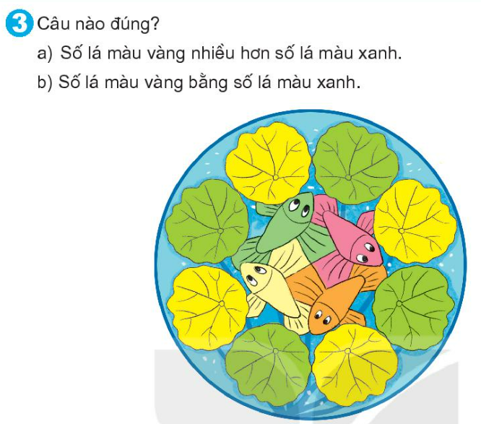

Slide 7





